Slide 1


ZESPÓŁ SZKÓŁ NR 5
WYDARZENIA I OSIĄGNIĘCIA
W ROKU SZK. 2015/2016

Slide 2


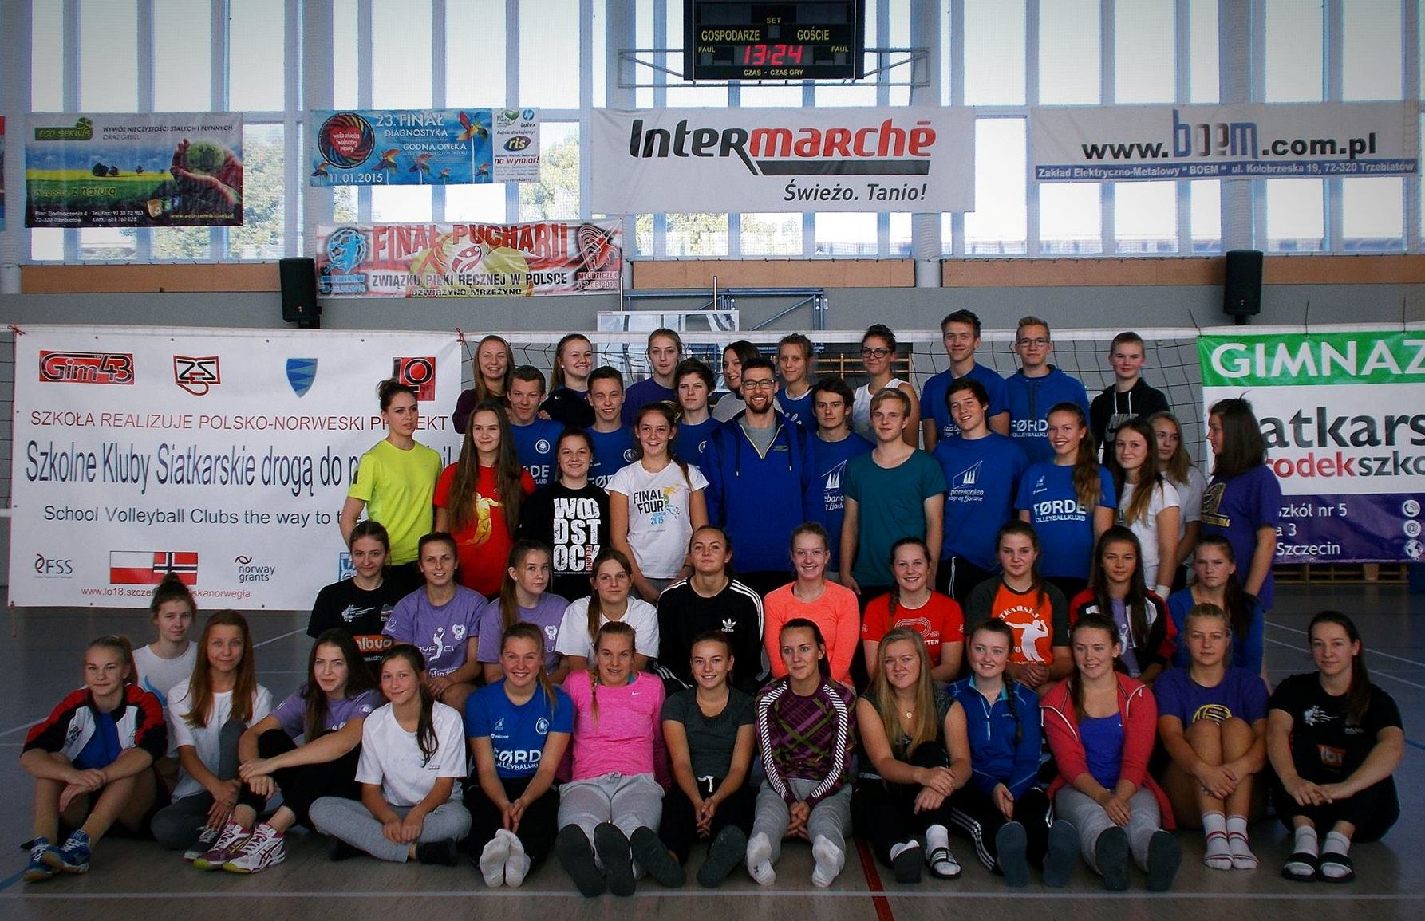
POLSKO-NORWESKI OBÓZ SPORTOWY
W RAMACH REALIZACJI PROGRAMU
„Szkolne Kluby Siatkarskie - drogą do przyszłości!”
Mrzeżyno 22 – 29.09.2015 r.
KOORDYNATOR: T. Kutałowska, K. Maciaszczyk, T.Kławsiuć, E. Wysocki, N. Gierżot

Slide 3

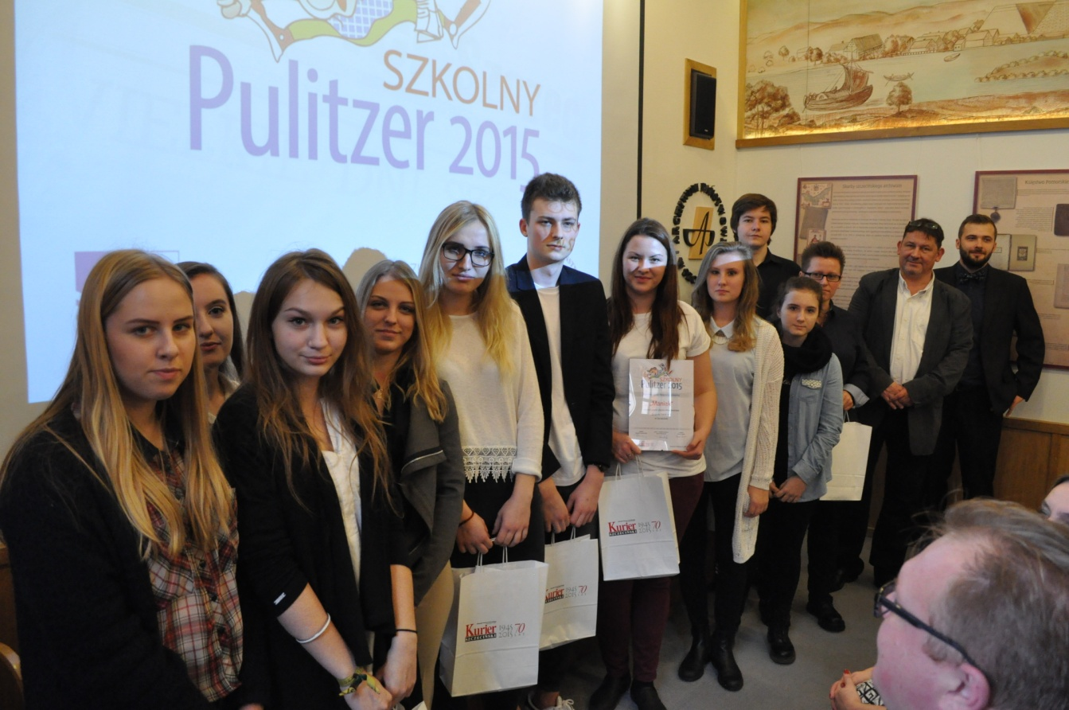
PULITZER 2015
OPIEKUN : I. SKULSKA

Slide 4


II MIEJSCE
W XVIII Konkursie na Najaktywniejsze Szkolne Koło Krajoznawczo- Turystyczne .
Opiekun koła turystycznego „Jedziłaź”
Anna Grygorowicz- Szulc

Slide 5
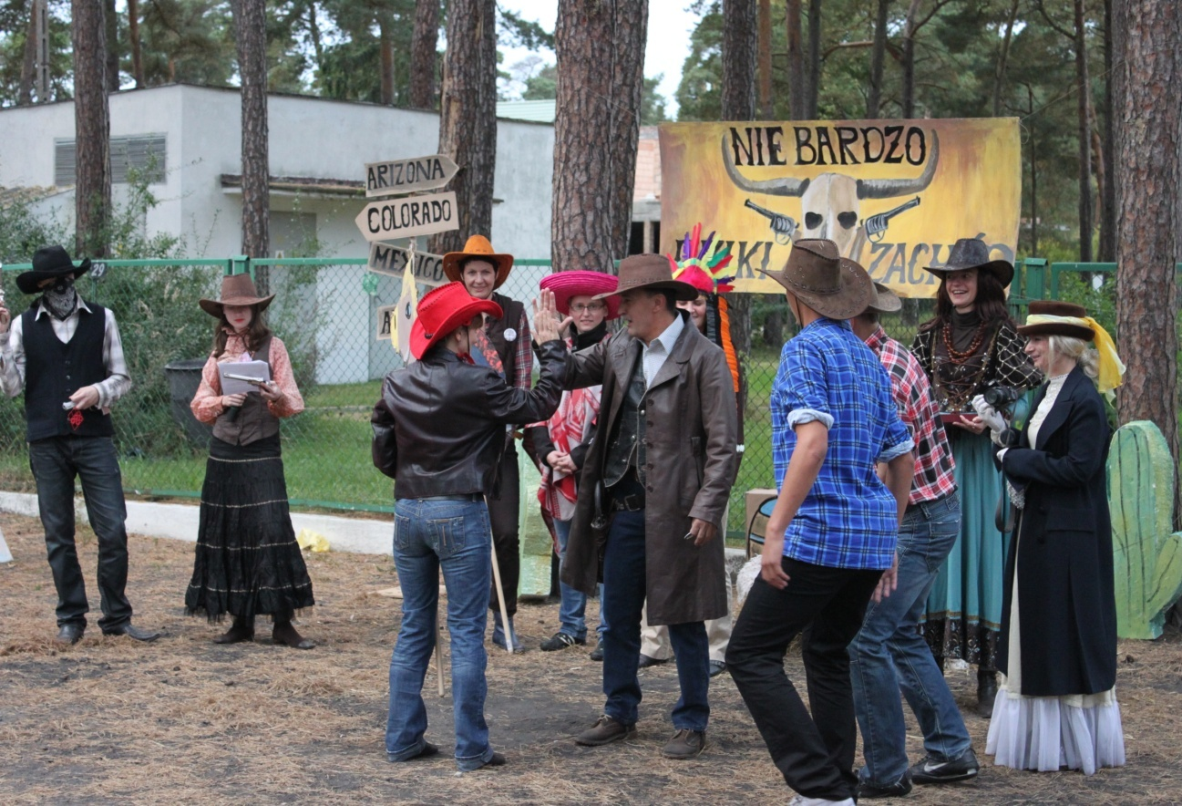

MIĘDZYNARODOWY OBÓZ INTEGRACYJNY
MIĘDZYWODZIE 2015
E. Czajkowska, A. Pawłowska, W.Kobzdej, A. Piekara
i wychowawcy kl. I LO

Slide 6
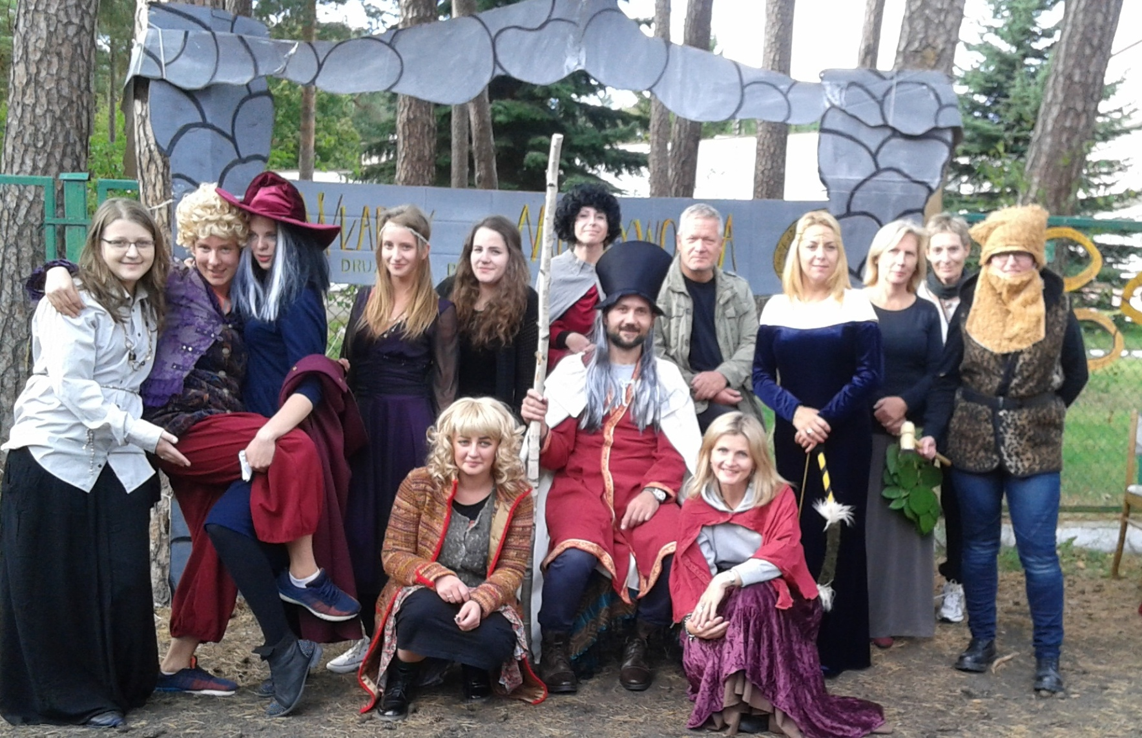
OBÓZ INTEGRACYJNY

Slide 7
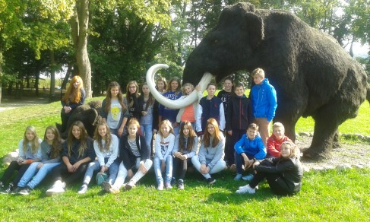
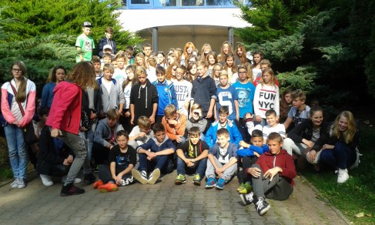
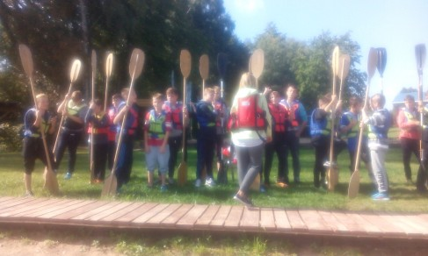
OBÓZ INTEGRACYJNY GIMNAZJUM 43
MORYŃ 24-25 września 2015
A. Lewandowska, wych. klas I

Slide 8
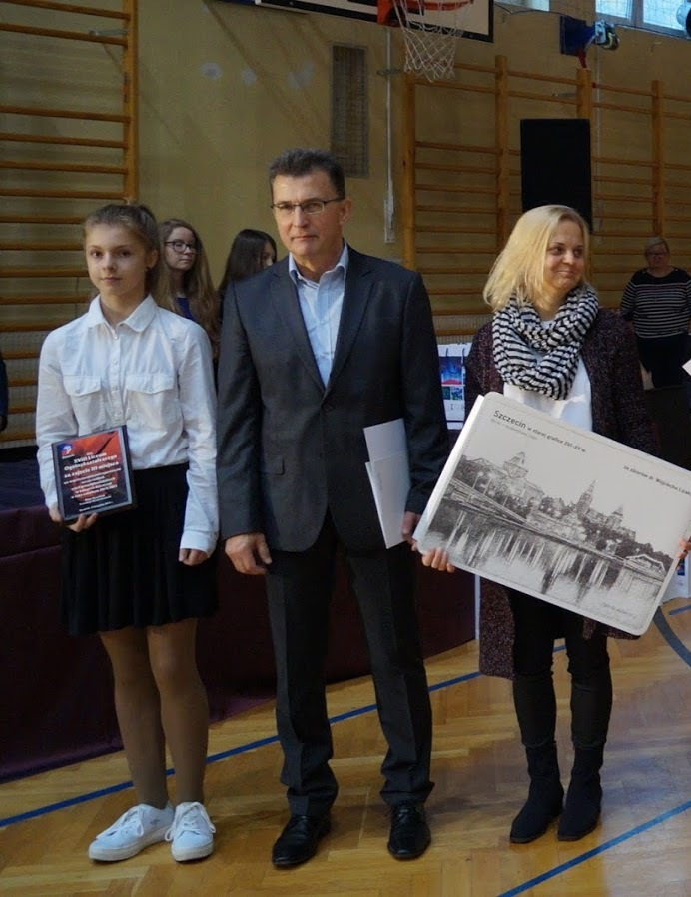
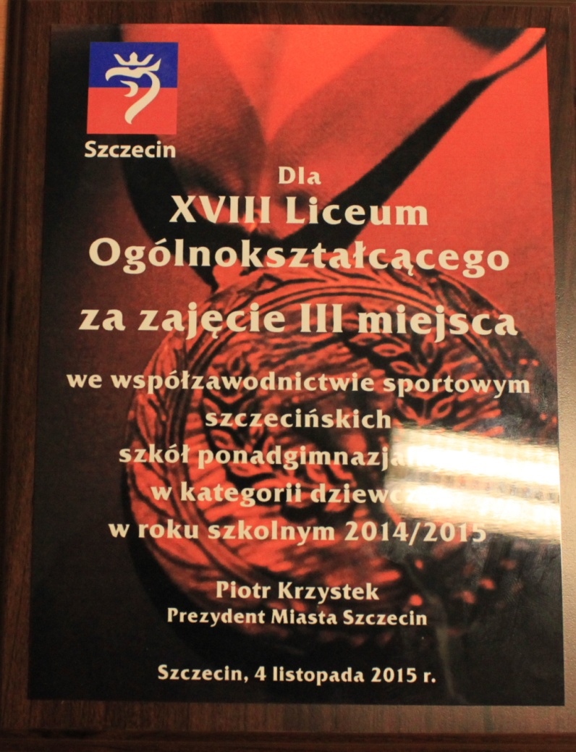
PODSUMOWANIE
WSPÓŁZAWODNICTWA SPORTOWEGO SZKÓŁ
W ROKU SZKOLNYM 2014/2015

Slide 9
III MIEJSCE
WE WSPÓŁZAWODNICTWIE SPORTOWYM SZKÓŁ PONADGIMNAZJALNYCH DZIEWCZĄT
W ROKU SZKOLNYM 2014/2015
P.SIATKOWA – T. KŁAWSIUĆ – 27 PKT
P.NOŻNA- M. PILAWKA – 18 PKT
KOSZYKÓWKA – J. CZMIELNIK – 13 PKT
TENIS STOŁOWY- U. RACIBORSKA- 7 PKT
LA – U. RACIBORSKA -18 PKT
RAZEM – 83 PKT

Slide 10
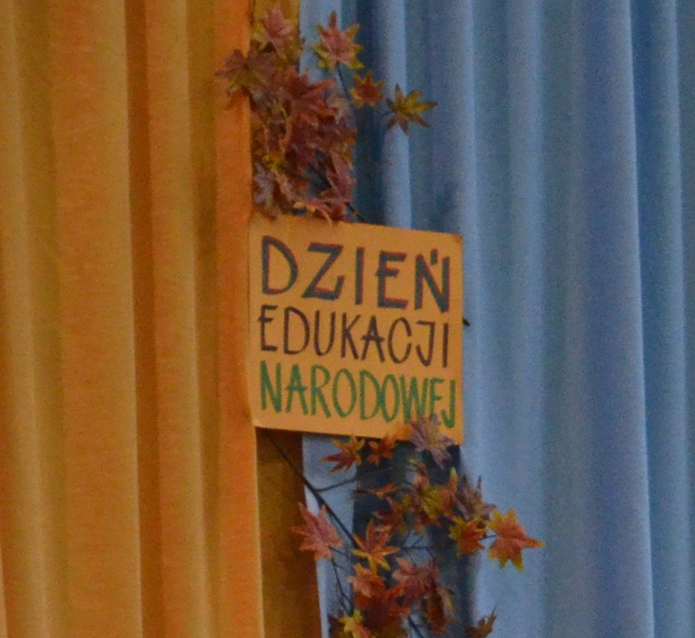
w Zespole Szkół nr 5
DZIEŃ NAUCZYCIELA

Slide 11
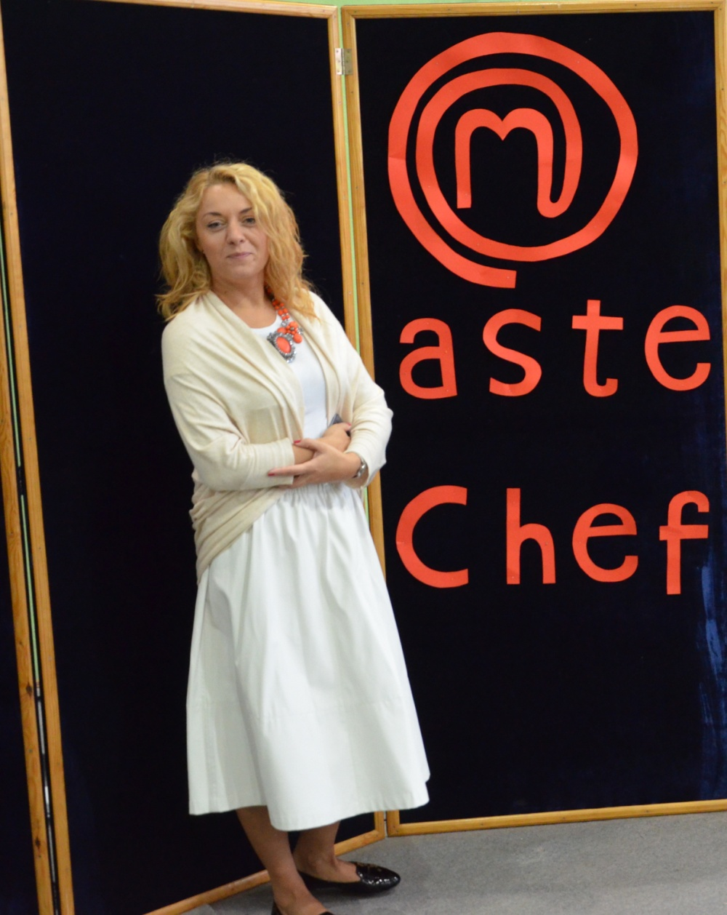
ORGANIZATORKI
I. Wochowska
E. Smoleńska
K. Legęcka
T. Kowalczyk
M. Pilawka

Slide 12
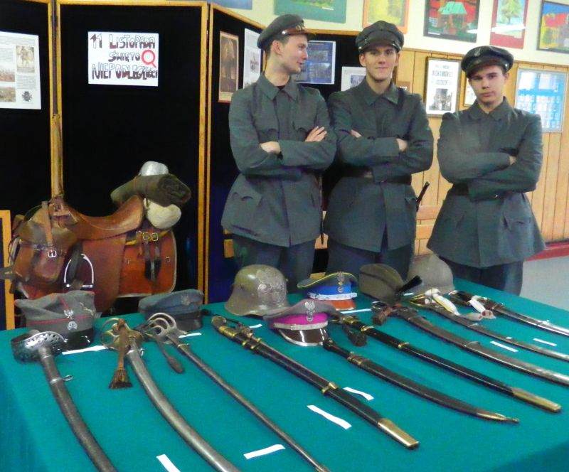
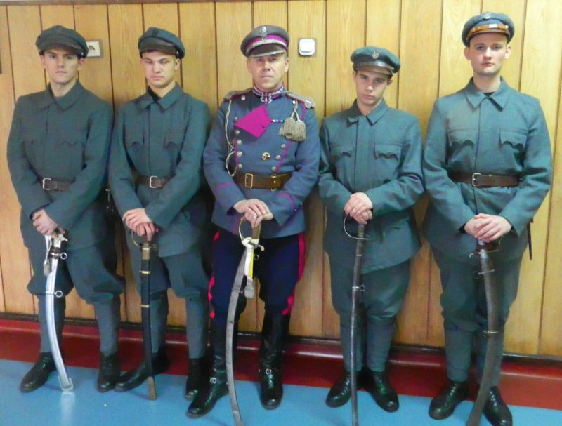
11 LISTOPADA
ŚWIĘTO NIEPODLEGŁOŚCI
Przygotował: Cezary Jankowski

Slide 13

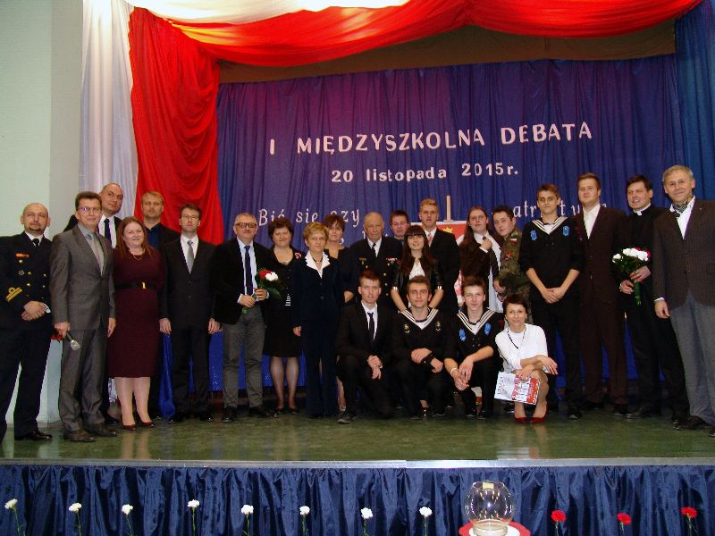
I Międzyszkolna Debata - ZCEMiP - ZS nr 5
„Porozmawiajmy o współczesnym patriotyzmie”
Opiekunowie: B.Jaśkiewicz, C. Jankowski
E. Smoleńska K. Zajączkowska

Slide 14


„ISKIERKA RADOŚCI”
Koordynatorzy: W. Kobzdej, K. Maciaszczyk , M. Matuszak,

Slide 15
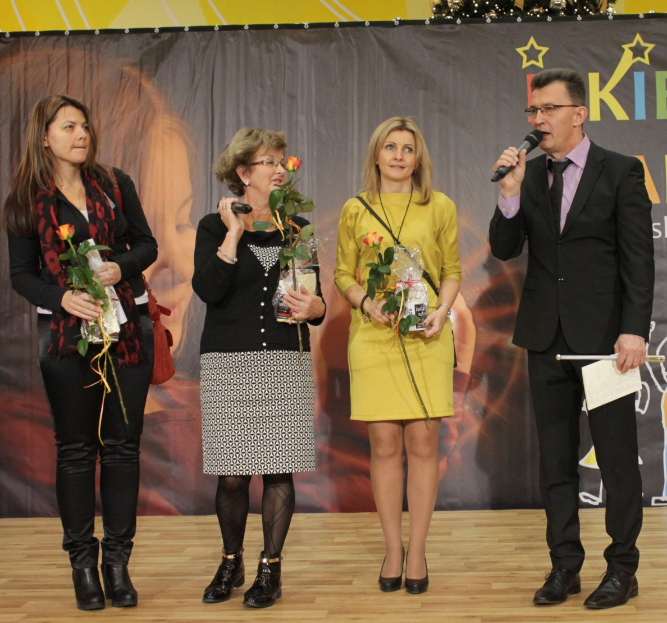
„ISKIERKA RADOŚCI”
Nieobecny: Ks. Sylwester Marcula

Slide 16
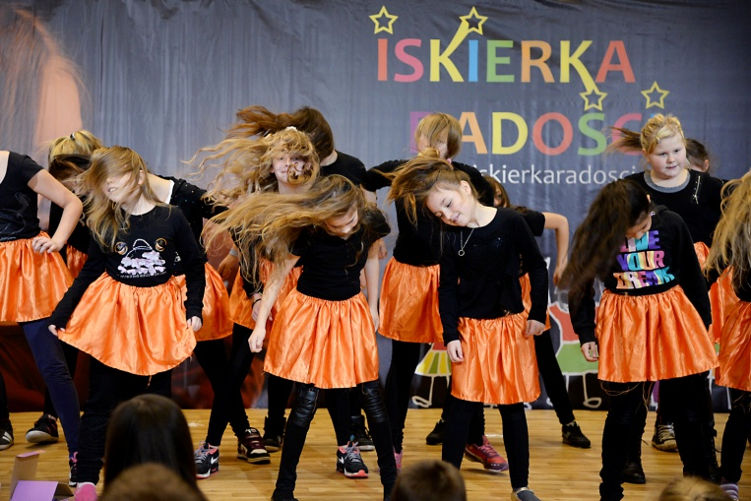
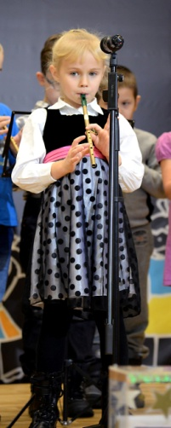
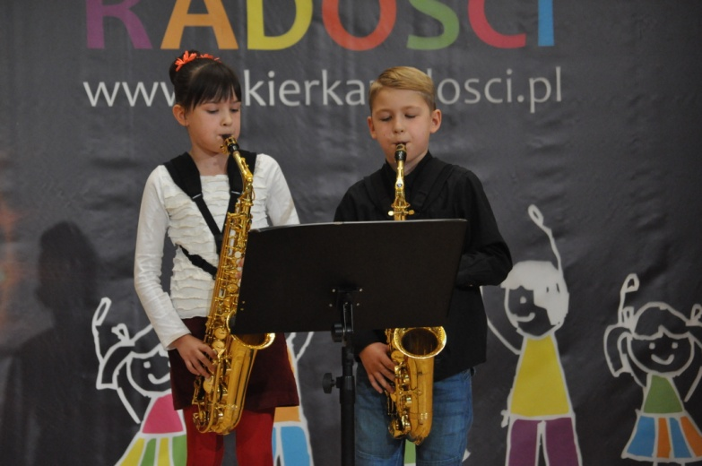
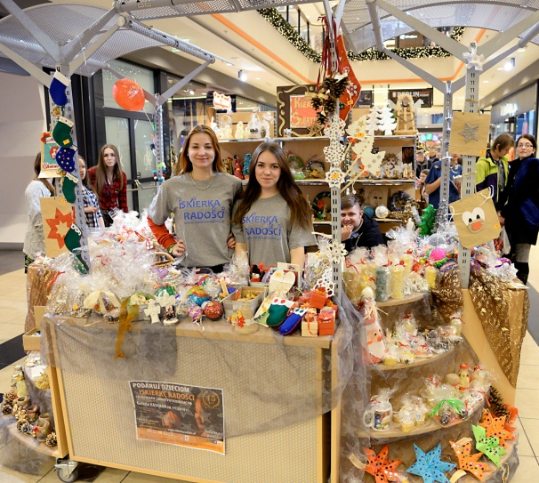
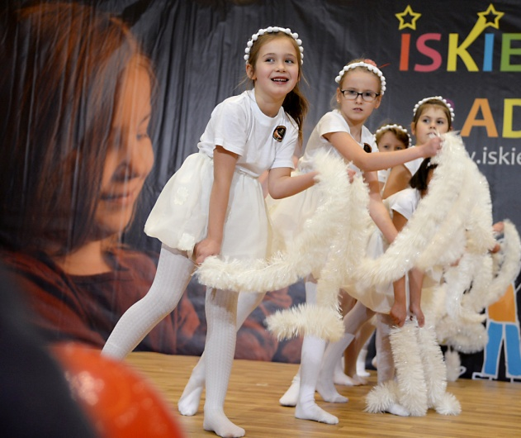
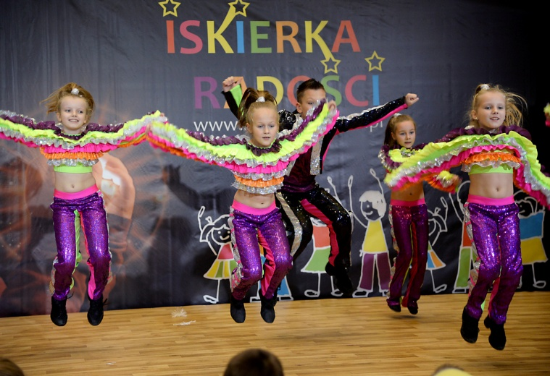
„ISKIERKA RADOŚCI”

Slide 17
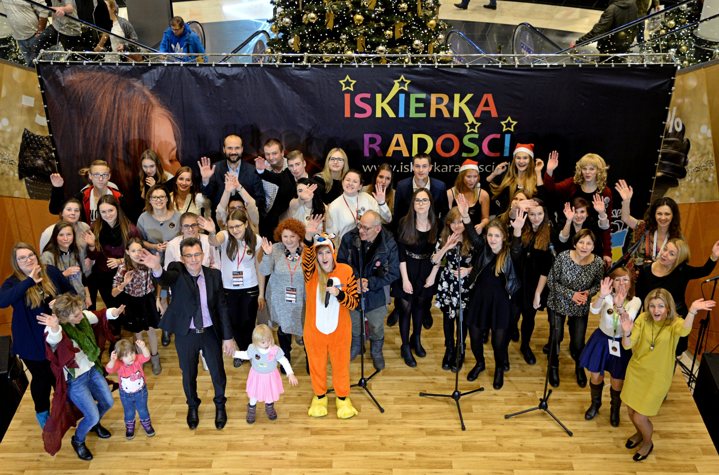
„ISKIERKA RADOŚCI”
A TAKI BYŁ KONIEC !

Slide 18
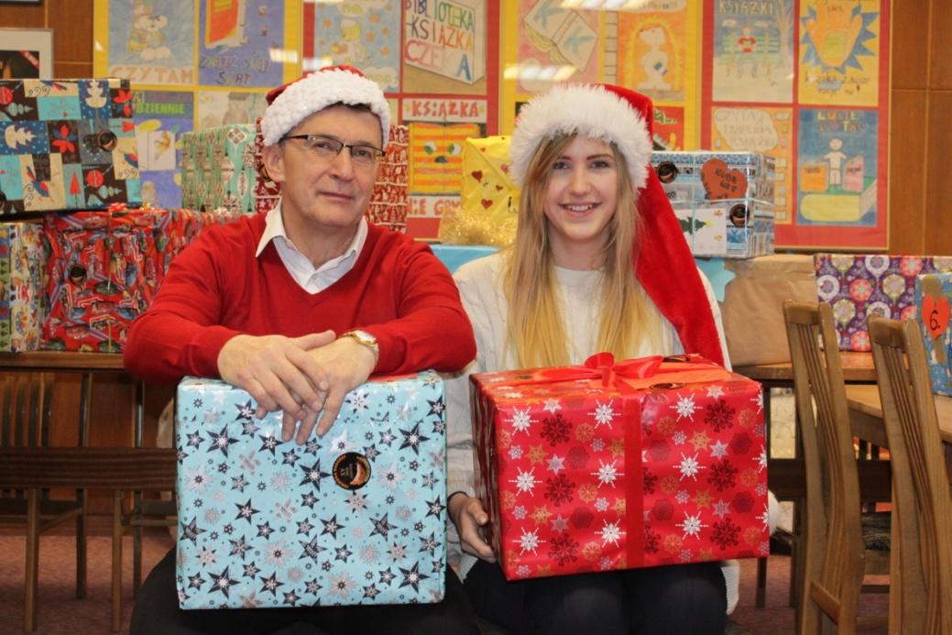
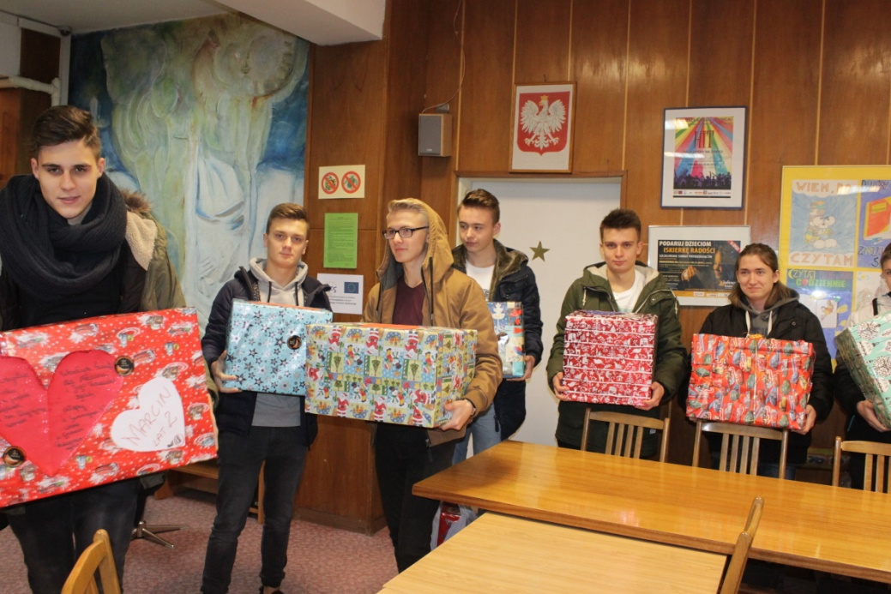
SERDUSZKOWA PACZKA
Wychowawcy klas, W. Kobzdej, M.Matuszak.

Slide 19

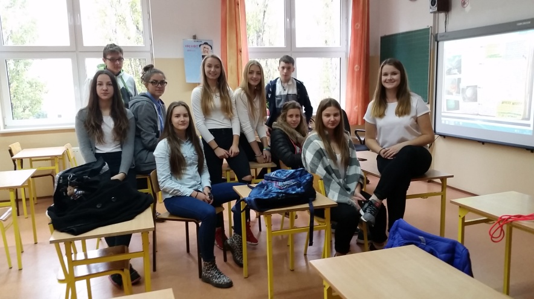
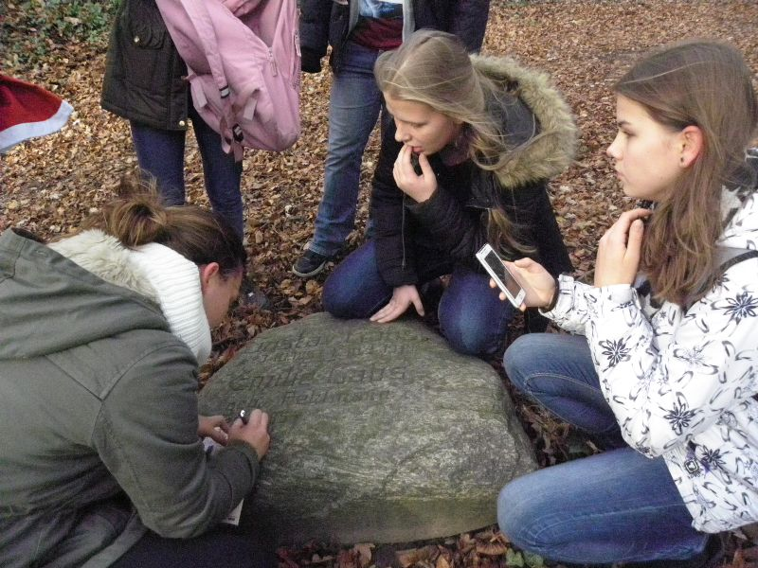
Na tropach Sediny
Matematyczna gra miejska
Organizatorki K. Maciaszczyk, M. Rębisz, D. Wardyn, E.Smoleńska

Slide 20
IV FESTYN RODZINNY
ZESPOŁU SZKÓŁ NR 5
I
SZKOŁY PODSTAWOWEJ 42
12 GRUDZIEŃ 2015 R.
ORGANIZATOR: A.Pawłowska

Slide 21
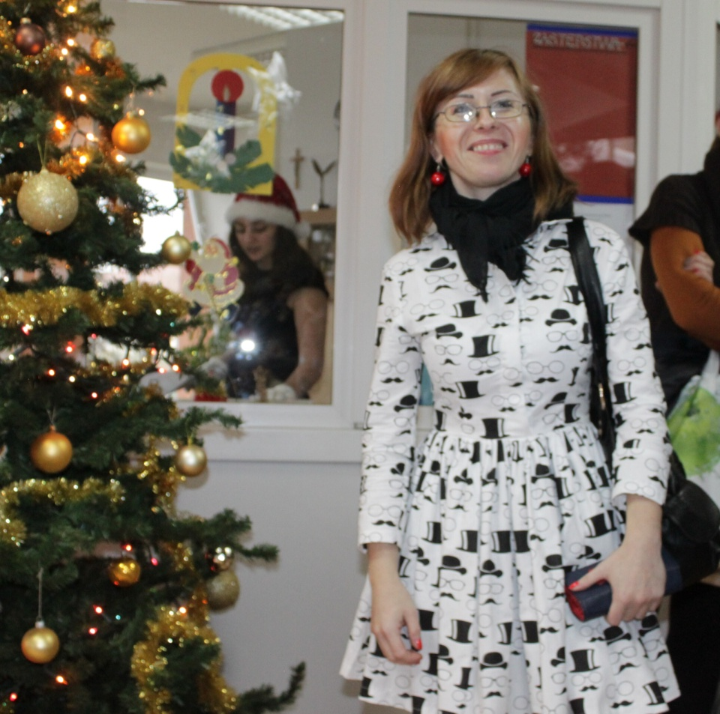
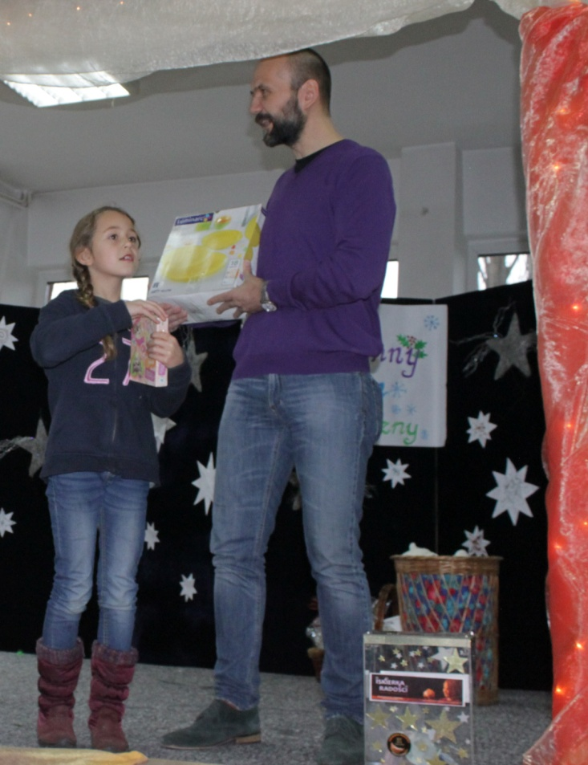
Oni rządzili …
DYREKTOR I ZASTĘPCA

Slide 22
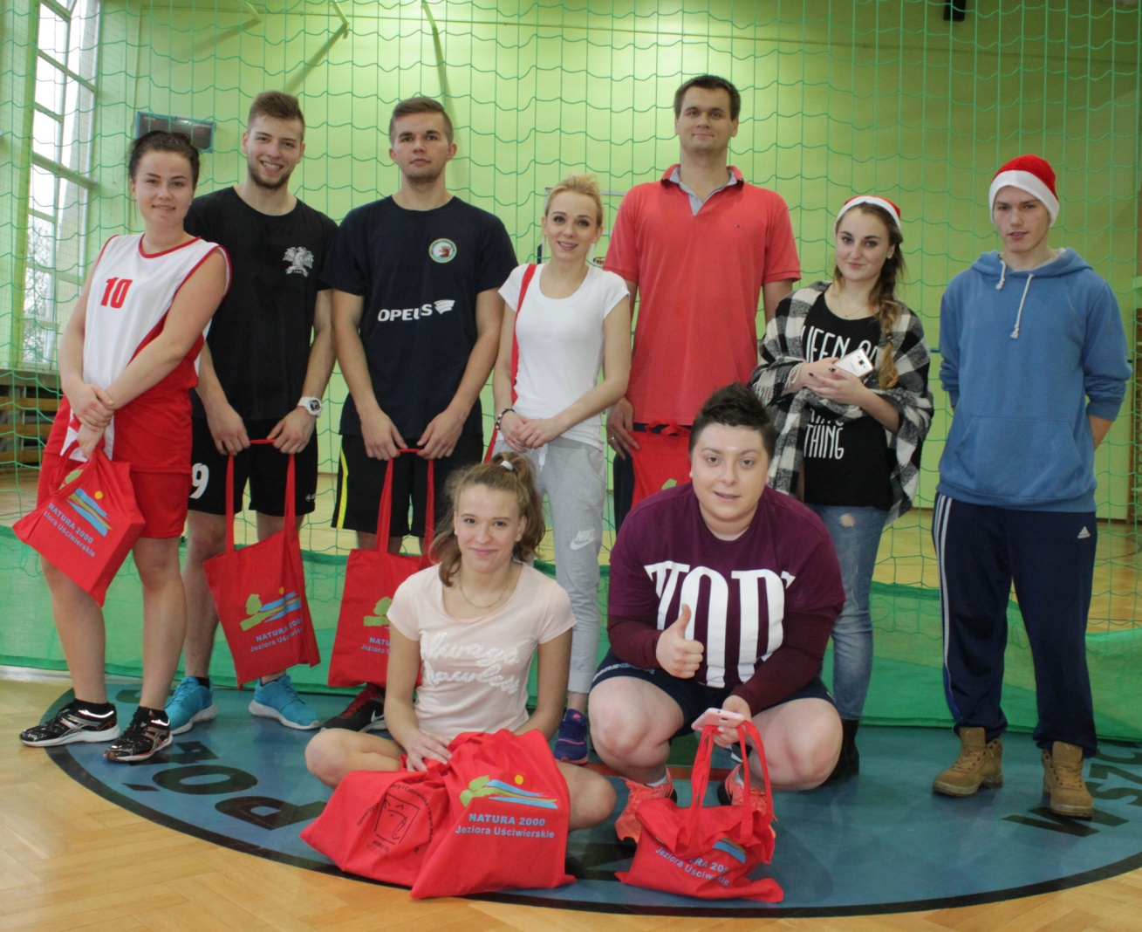
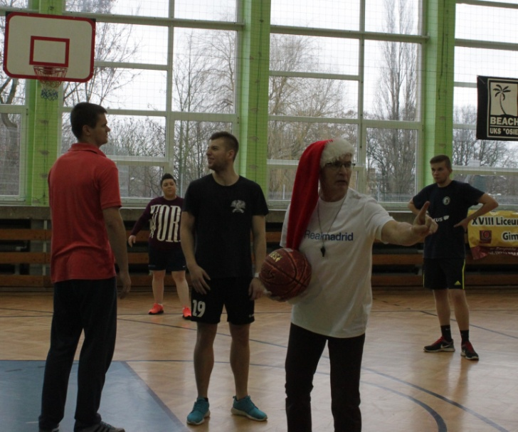
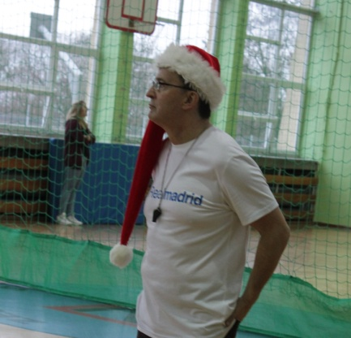
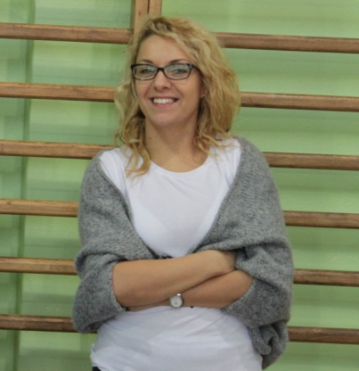
ŚWIĄTECZNY TURNIEJ DWÓJEK KOSZYKARSKICH
21 GRUDNIA 2015 R.
ORGANIZATORZY:
Małgorzata Pilawka
Mirosław Żylik

Slide 23
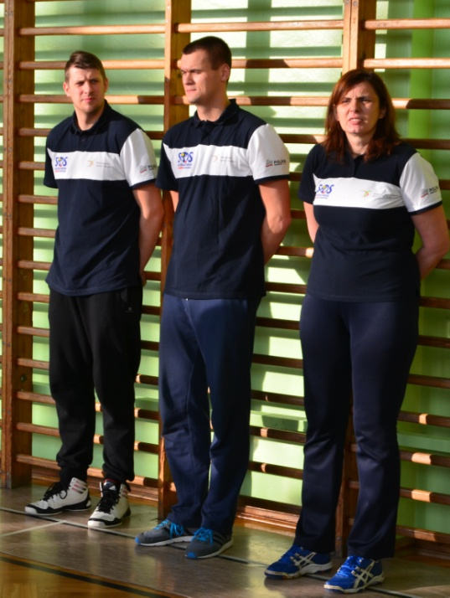
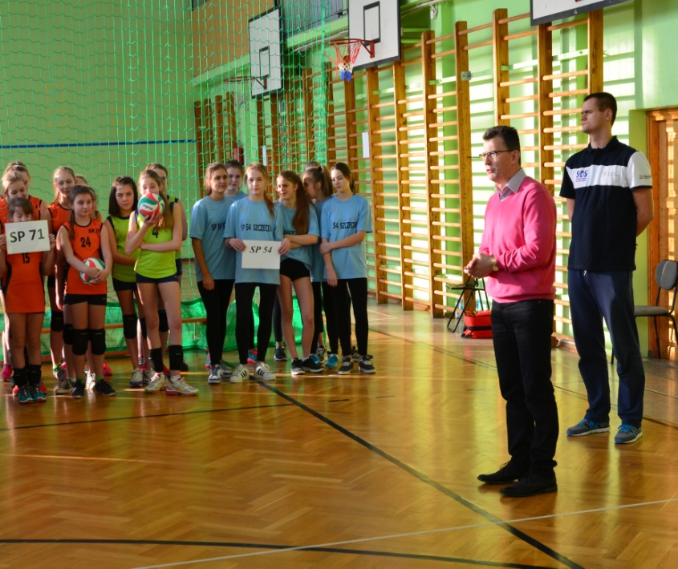
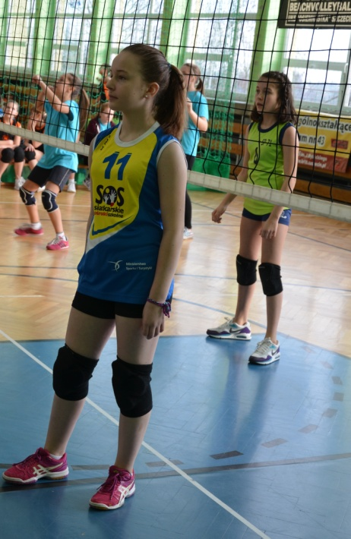
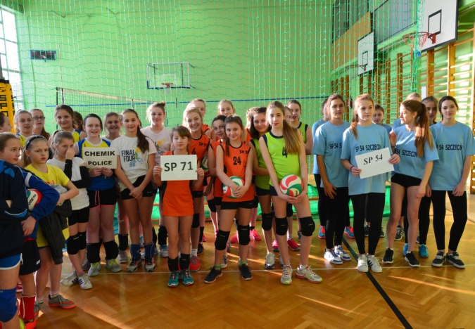
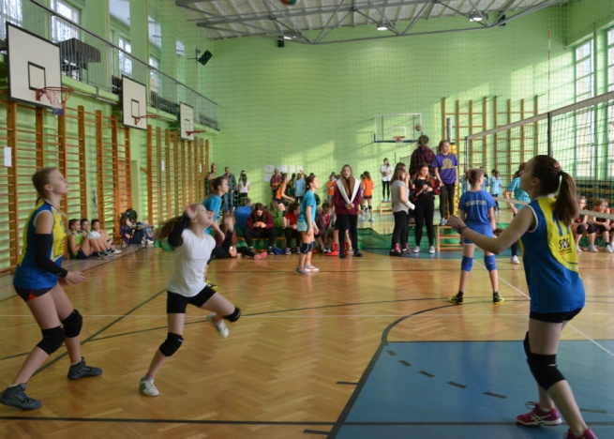
NOWOROCZNY TURNIEJ MINI SIATKÓWKI
19 STYCZNIA 2014 R.
ORGANIZATORZY:
N. Gierżot, T. Kławsiuć, E. Wysocki

Slide 24



PODSUMOWANIE PROJEKTU
„SZKOLNE KLUBY SPORTOWE – DROGĄ DO PRZYSZŁOŚCI !”

Slide 25
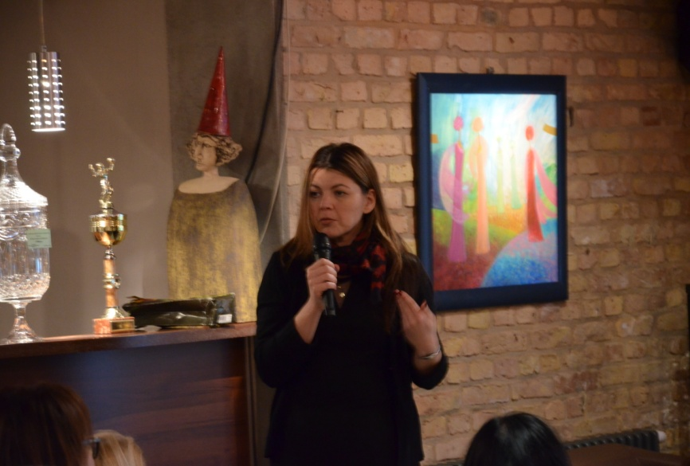
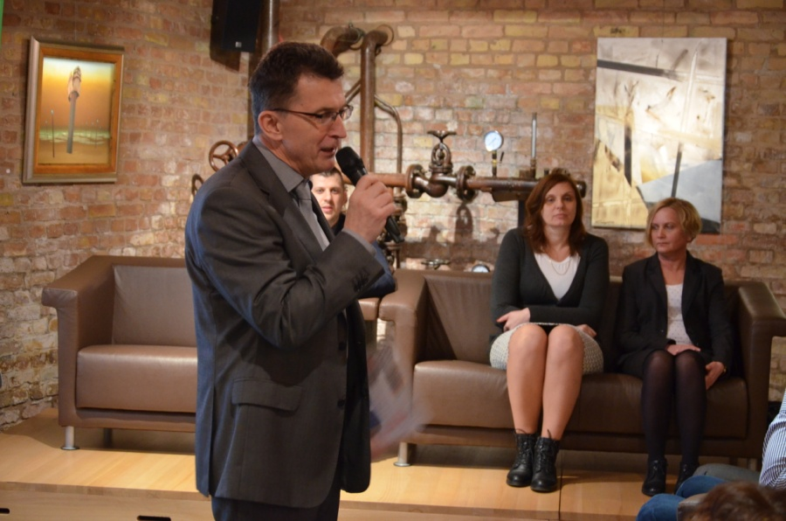
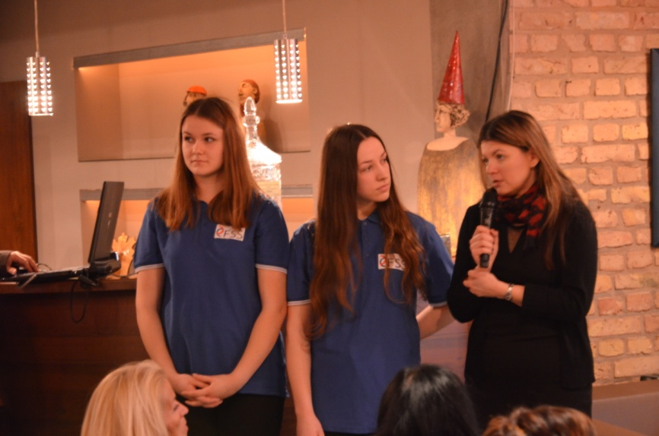
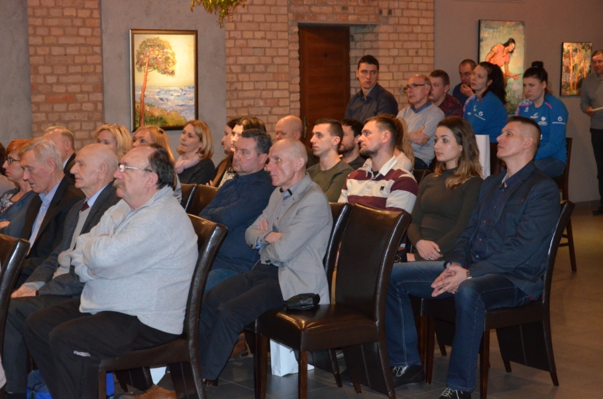
PODSUMOWANIE PROJEKTU
„SZKOLNE KLUBY SPORTOWE – DROGĄ DO PRZYSZŁOŚCI !”
GALERIA KAPITAŃSKA

Slide 26
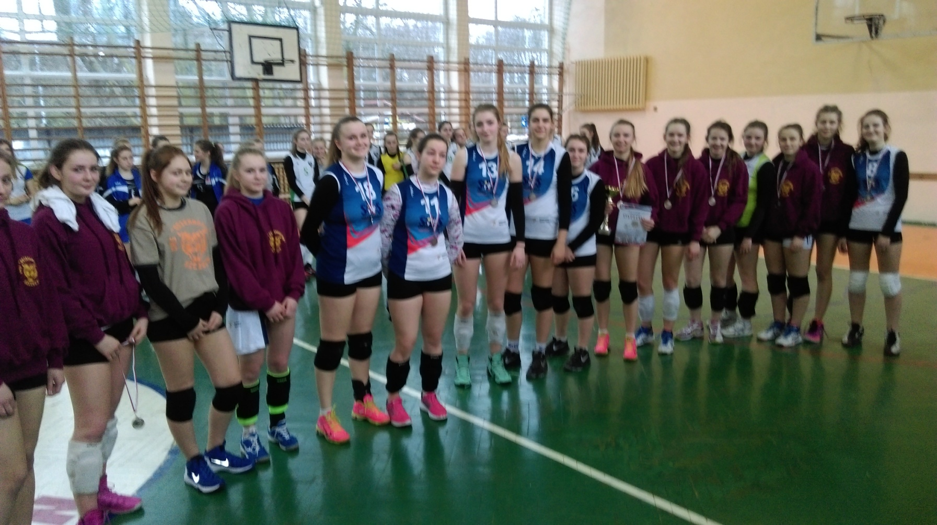
GIMNAZJUM 43 WICEMISTRZEM SZCZECINA W PIŁCE SIATKOWEJ W ROKU SZK. 2015/2016

Slide 27
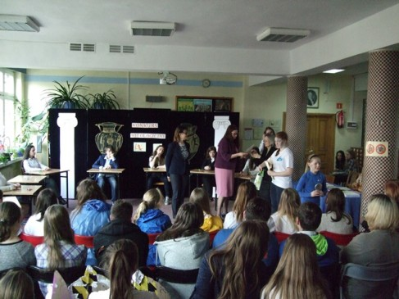
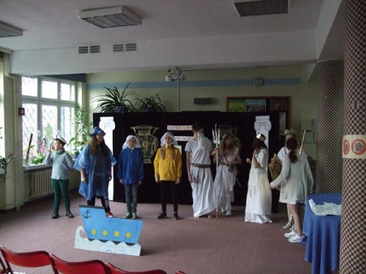
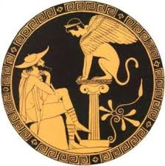
XI MIĘDZYSZKOLNY KONKURS MITOLOGICZNY
POD HONOROWYM PATRONATEM ZACHODNIOPOMORSKIEGO KURATORA
OŚWIATY I MUZEUM NARODOWEGO W SZCZECINIE
ORGANIZATOR: L. BOGUCKA

Slide 28
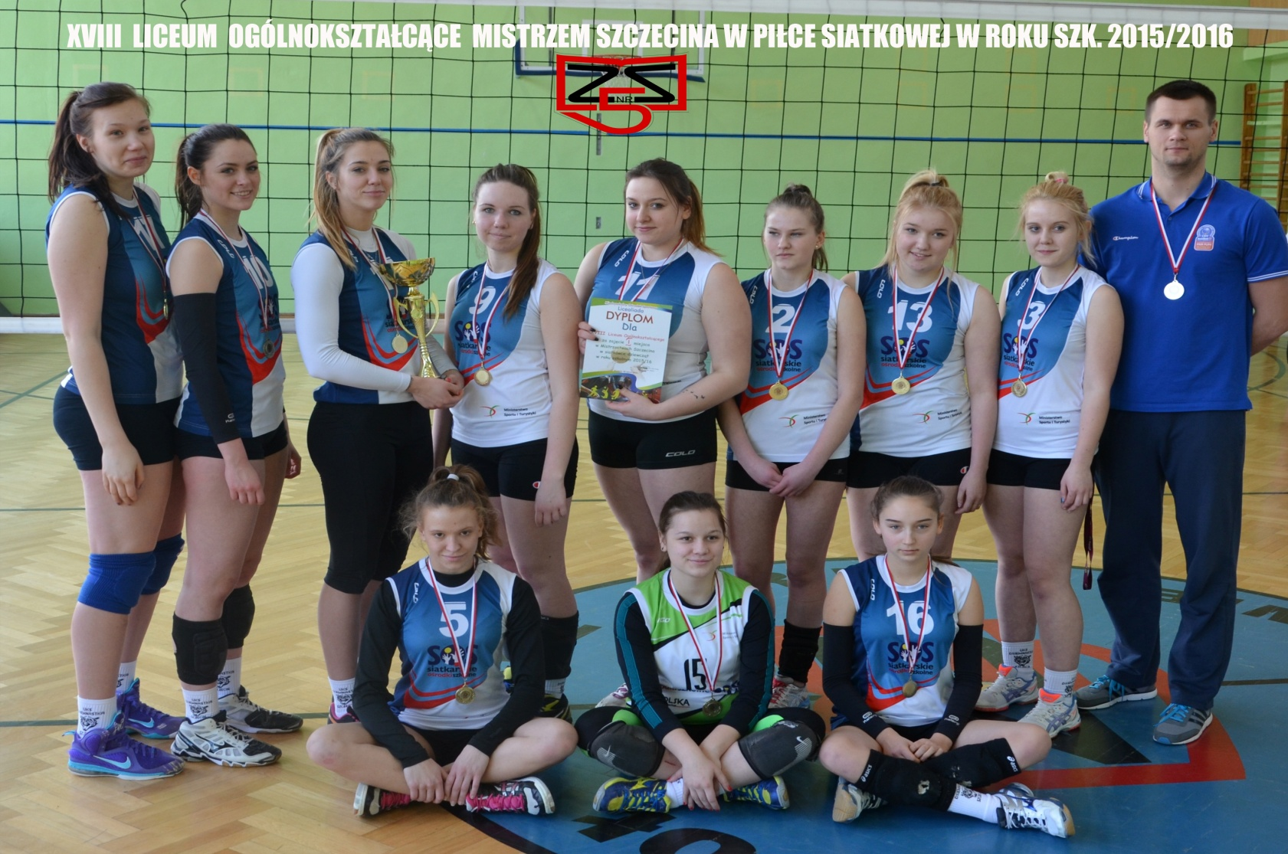
XVIII LO MISTRZEM SZCZECINA W PIŁCE SIATKOWEJ W ROKU SZK. 2015/2016

Slide 29
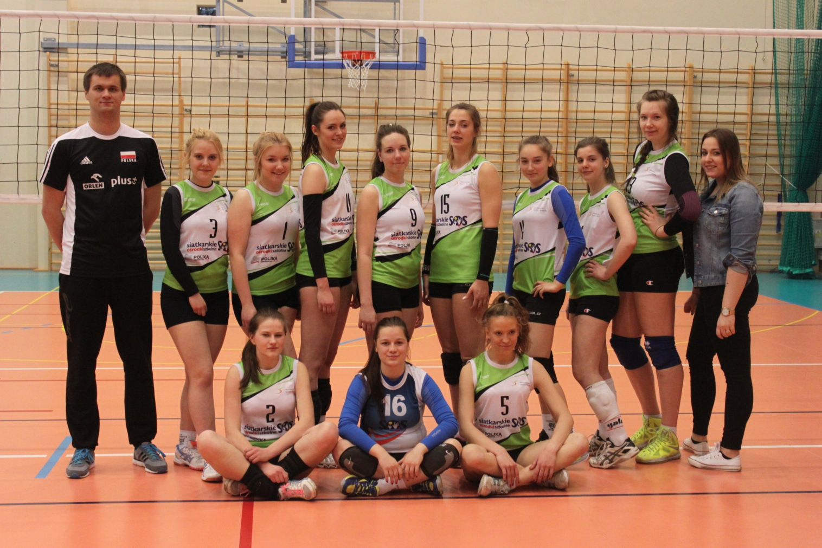

XVIII LO WICEMISTRZEM WOJEWÓDZTWA W PIŁCE SIATKOWEJ W ROKU SZK. 2015/2016

Slide 30

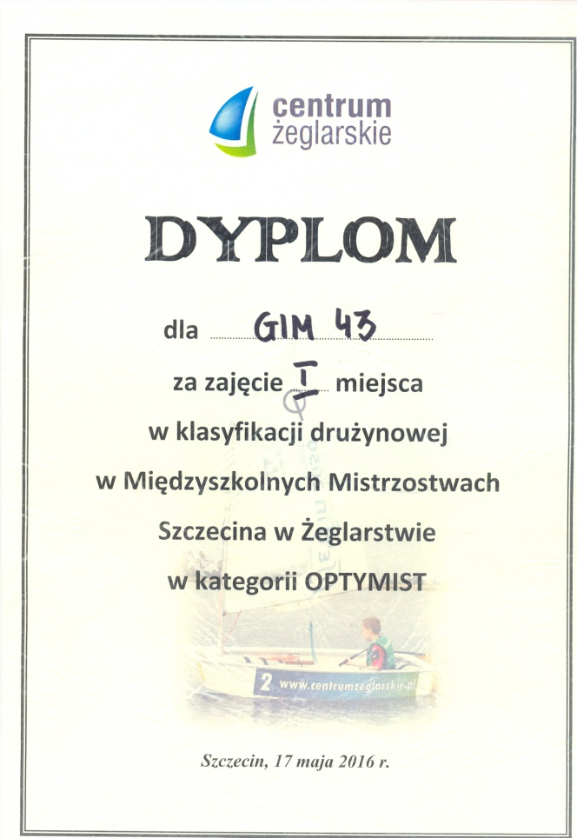
IV MIEJSCE W MISTRZOSTWACH SZCZECINA W PIŁCE NOŻNEJ CHŁOPCÓW W ROKU SZK. 2015/2016
I MIEJSCE W MISTRZOSTWACH SZCZECINA W ŻEGLARSTWIE W ROKU SZK. 2015/2016
T.FRANCZAK
TRENER: T. JECHNA

Slide 31
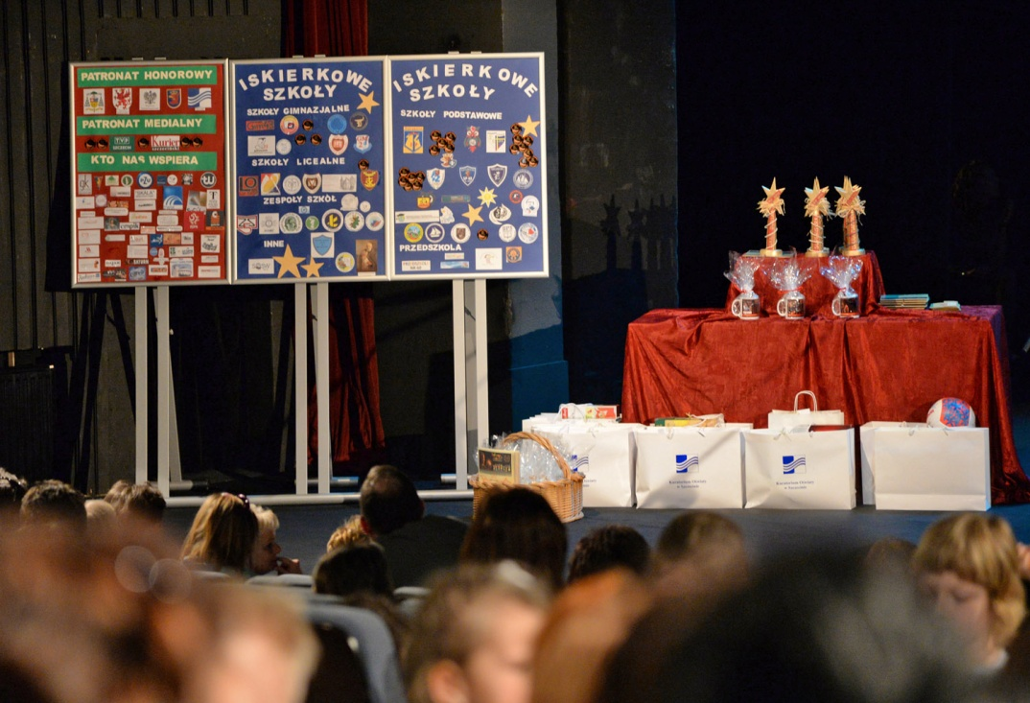
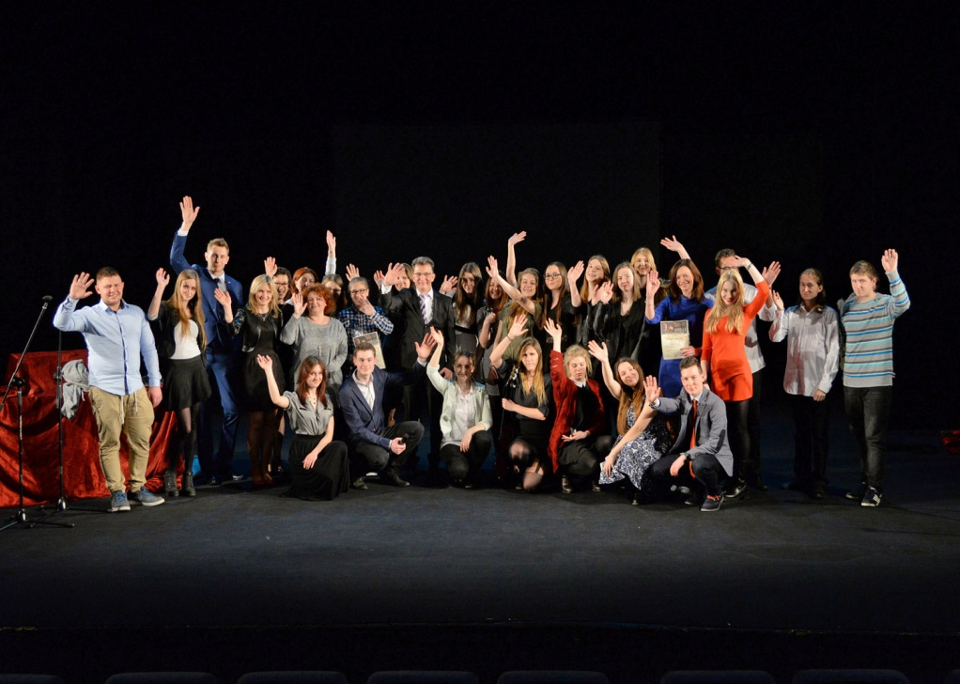



FINAŁ ISKIERKI RADOŚCI
Teatr Współczesny
Koordynator: W. Kobzdej

Slide 32


MARATON JĘZYKA ANGIELSKIEGO
ORGANIZATORZY: M. KUJAWSKA

Slide 33




PIERWSZY DZIEŃ WIOSNY
ORGANIZATORZY: D.LEWARTOWSKA, M. PILAWKA

Slide 34


Międzyszkolne Forum Samorządowe
Żyj zdrowo i kolorowo
ORGANIZATOR: D. LEWARTOWSKA

Slide 35




FESTIWAL PROJEKTÓW
ORGANIZATOR : K. RÓŻYCKA-KASZTELAN

Slide 36



DZIEŃ TEATRU
ORGANIZATORZY: M. KUJAWSKA
D.BAGIŃSKA

Slide 37




DNI EUROPEJSKI
ORGANIZATOR: M. KUJAWSKA

Slide 38




ISKIERKOWI AKTYWIŚCI W WARSZAWIE
ORGANIZATORZY: E. CZAJKOWSKA

Slide 39




DZIEŃ SPORTU SZKOLNEGO
ORGANIZATORZY: U.RACIBORSKA, K.KOWEJSZA, T.FRANCZK, E. WYSOCKI, E. Wardzińska, K. Różycka-Kasztelan

Slide 40



DZIEŃ TEATRU
ORGANIZATORZY: K. JUGOWICZ, D. PRZYBYŁA

Slide 41




WARSZTATY TEATRALNE Z MAGDĄ WÓJCIK
ORGANIZATORZY: A. PAWŁOWSKA

Slide 42



SZYMON MISZTAL
Finalista kuratoryjnego Konkursu Matematycznego Wyróżnienie w Międzynarodowym Konkursie "Kangur Matematyczny"

Slide 43

Najlepsi uczniowie
w Zespole Szkół nr 5 im J. Wybickiego

Slide 44
WYCIECZKI KLASOWE - INTEGRACJA
KLASY PIERWSZE – OBOZY
KL. II CL – WROCŁAW (M.K., M.B.)
KL. II AG, I AG – BERLIN (I.W., A.SZ.)
KL. III EG – (A.P.)
KL. II BG – MIĘDZYZDROJE (E.S.)
KL. III BG – BERLIN, POZNAŃ (M.RZ.)

